Slide 1
Implementation
&
evaluation
SW 프로그래밍(2)
20172774 송정우

Slide 2
총 파일 개수 count
파일 관련 데이터 저장하기 위해 동적할당
Strstr 함수로 관련 키워드 검색 & 포인터 위치를 옮겨가며 키워드의 개수 count
Ranking 매김
4-1) Ranking을 매기는 방법은 다양할 수 있음
4-2) 그러나 키워드의 개수가 가장 큰 영향을 미치며 실제 검색 시에도 키워드의 개수가 큰 부분을 차지함.
4-3) 키워드의 비율은 가중치를 곱해 랭킹에서 차지하는 부분을 줄임.(사용하지 않음)
4-4) 키워드의 앞뒤 공백을 체크. 파생어를 제외하기 위해서.
(예를 들어 and를 검색했는데 land가 검색되는 경우가 있음)
5. 저장한 파일 관련 데이터를 quick sort를 통해 정렬
6. 출력

Slide 3
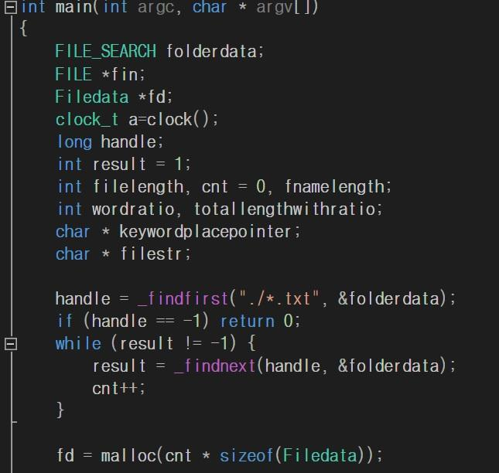
총 파일 개수를 카운트한다.
_findfirst 와 findnext를 통해 얻어낸다.

Slide 4
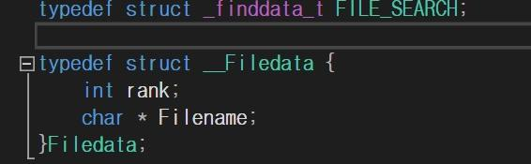
2. 또한 다음과 같은 structure를 만들어
rank와 파일 이름과 같은 파일 관련 정보를 저장할 수 있게 한다.
그리고 1에서 카운트한 파일의 개수만큼 구조체에 동적할당한다.

Slide 5
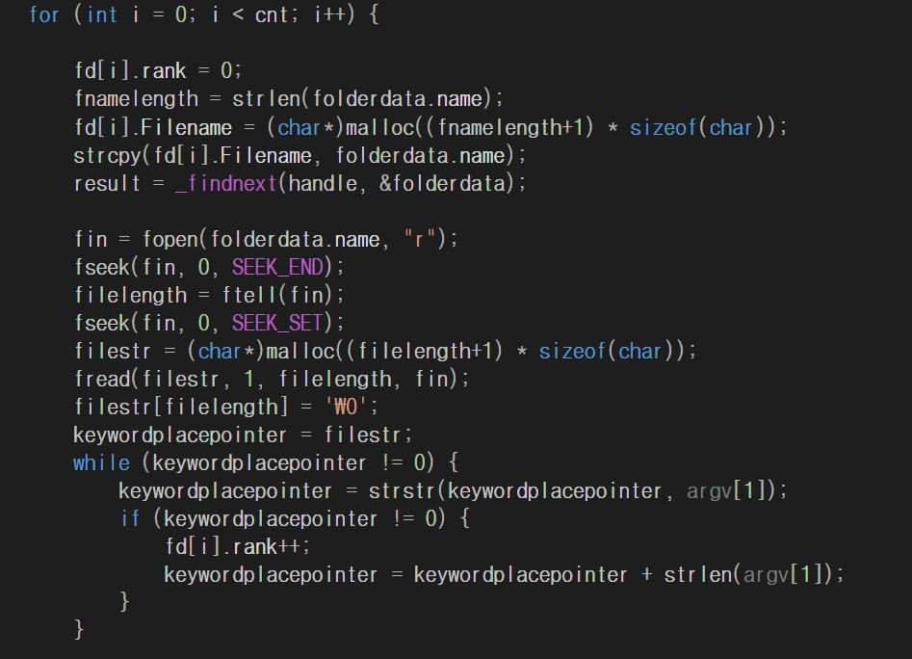
3. 파일포인터를 활용해 rank 측정
파일 포인터를 활용해 전체 문서의 길이를 끝부터 처음까지 측정하여 알고
이 길이 +1 만큼을 filestr에 동적할당하고 filestr에 저장한다.
keyword가 나타나는 문자의 첫 위치를 반환해주는 strstr함수를 통해
keywordplacepointer 가 문자열의 끝에 도달할 때까지 이동시키며
몇 개의 키워드가 있는지 센다.

Slide 6
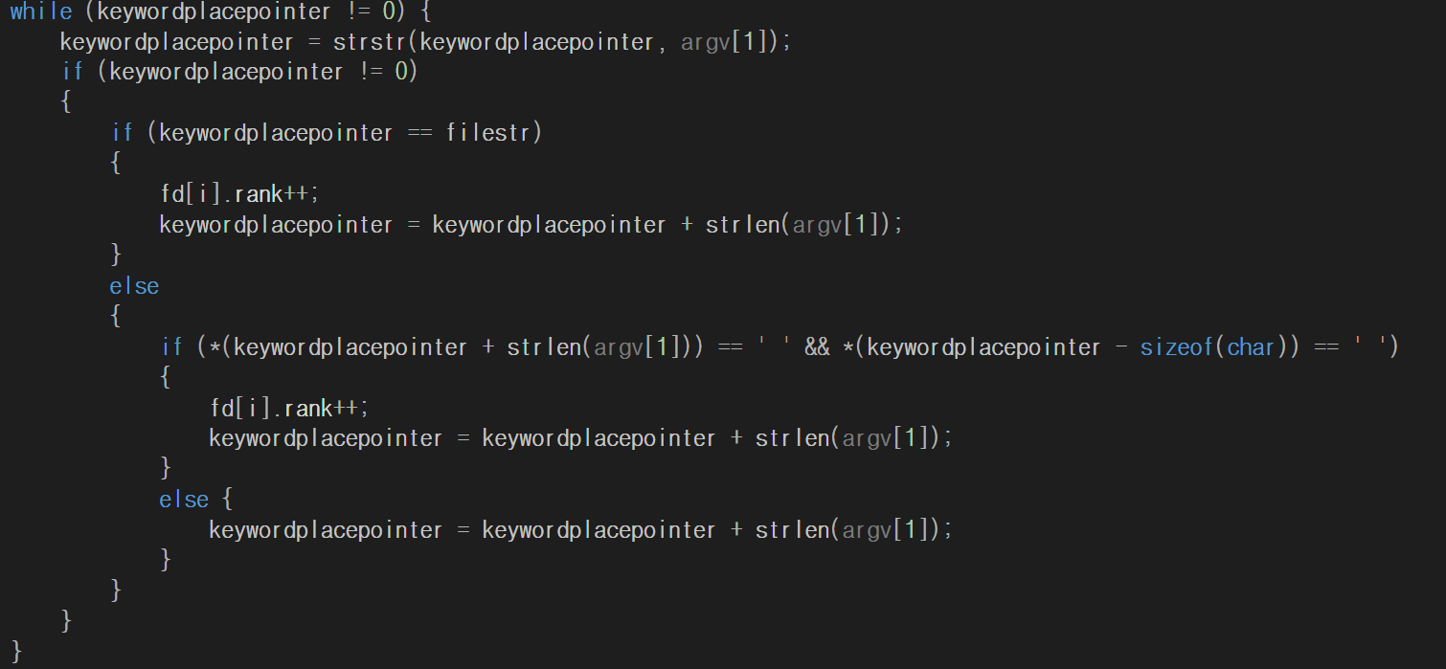
4 +. 공백 체크
키워드 앞뒤의 공백을 확인함으로써 파생어인지 체크하고,
만약 앞뒤로 공백이 존재한다면 카운트한다.

Slide 7

4 +. 입력 관련
맨 앞에 단어가 나올 경우 (대문자)(소문자)(소문자)… 과 같은 단어 형태를 이룬다.
현재 텍스트에서 키워드를 찾을 때는 입력시킨 것과 같은지 만을 확인하기 때문에
서치의 정확도가 높다고 할 수 없다.
따라서 텍스트 파일과 입력 전체를 모두 소문자화시켜 서치의 정확도를 높인다.

Slide 8
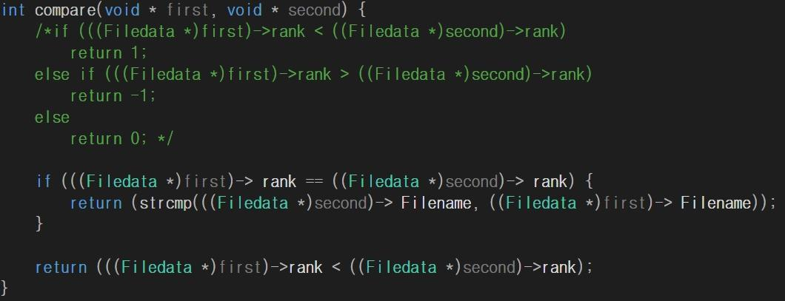
4. Rank를 가지고 quick sort로 정렬한 후 출력한다.

Slide 9
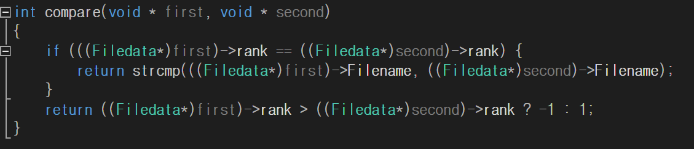
4 +. Rank를 가지고 quick sort로 정렬한 후 출력한다.

Slide 10
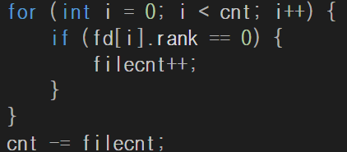
4 +. Rank가 0인 것은 관련성이 없는 것이므로 출력하지 않는다.

Slide 11
이미 현재 코드는 github에 올라가 있습니다.
https://github.com/Jw-Bluayer/softwareprogramming

Slide 12
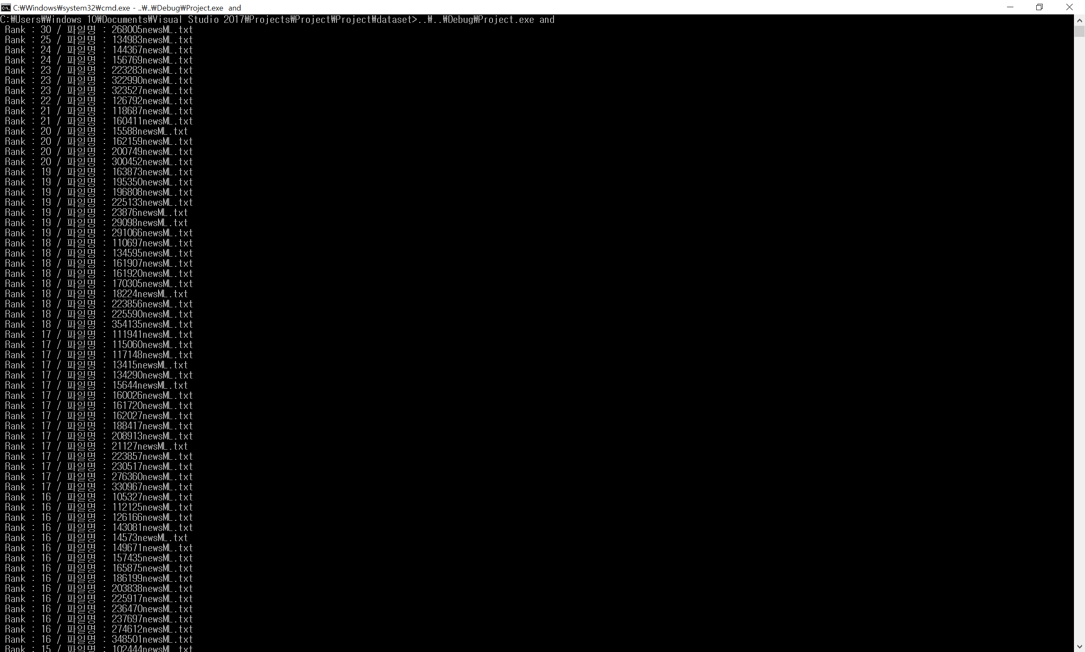
‘and’ 입력시

Slide 13
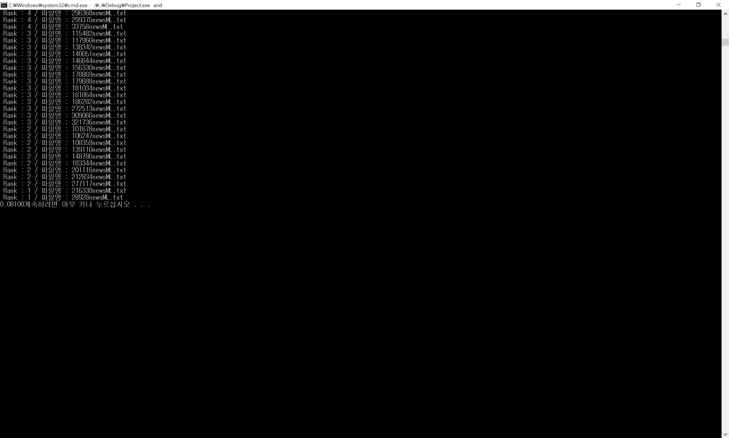
‘and’ 입력시

Slide 14
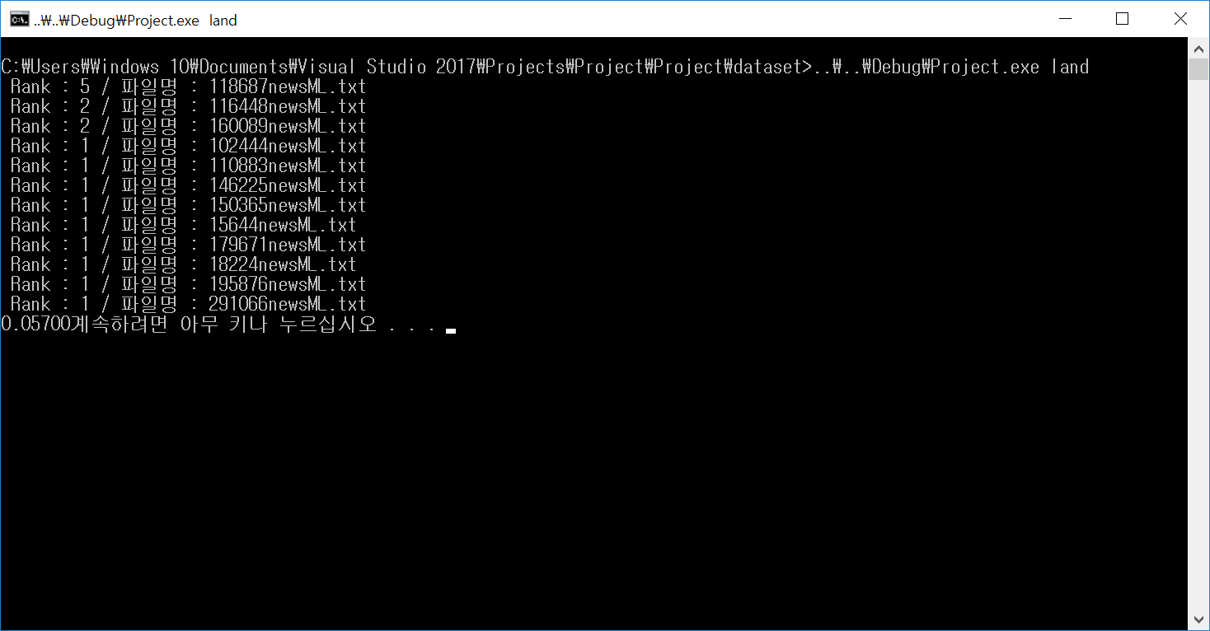
‘land’ 입력시

Slide 15
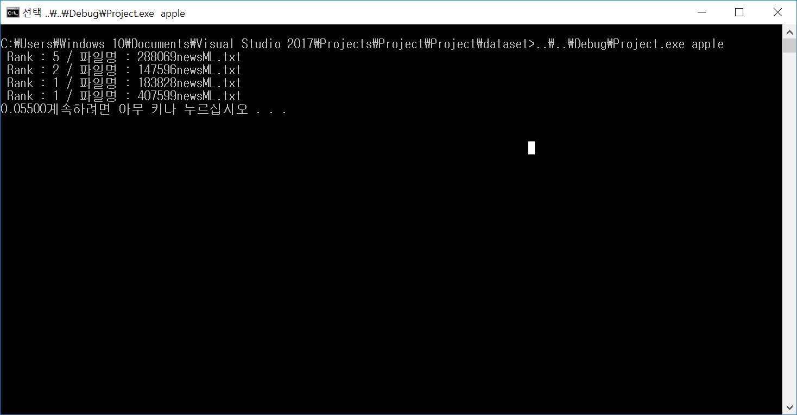
‘apple’ 입력시

Slide 16
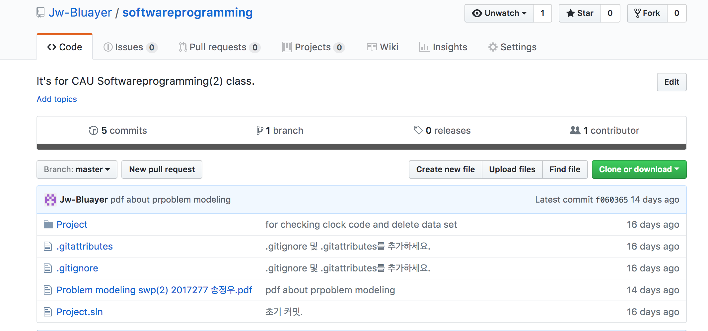

Slide 17
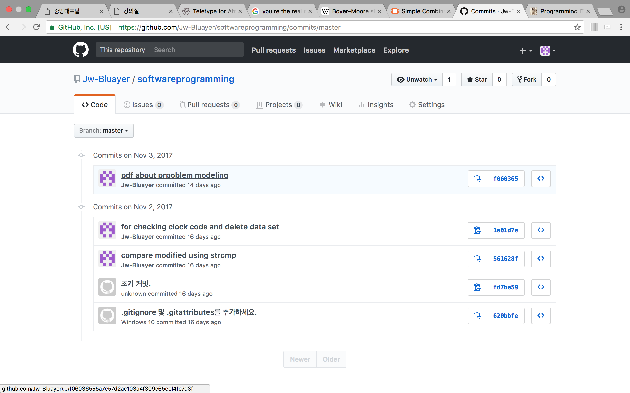
현재 코드는 11월 2일자를 시작으로
주어질 txt 파일이 무엇일지 몰라 다른 Ranking 방식은 배제한 상황이었다가

Slide 18
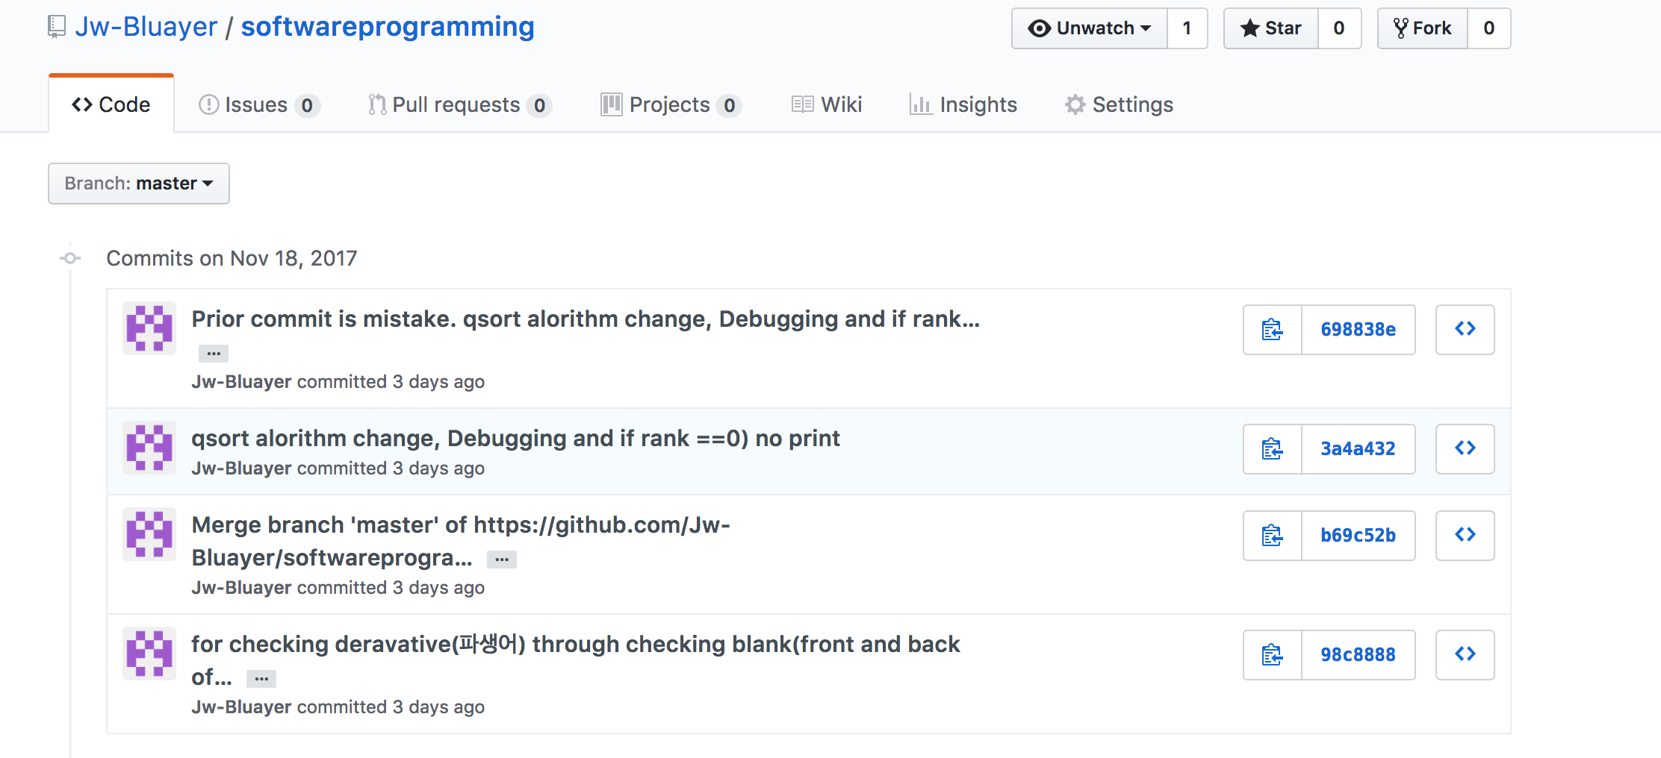
계속 업데이트 하고 있습니다.

Slide 19
감사합니다.

